Slide 1



KHỞI ĐỘNG
Bạn Châu ghi lại bài kiểm tra, đánh giá định kì môn Toán của một số bạn học sinh khối 9 như sau:
6 | 9 | 9 | 8 | 10
8 | 8 | 6 | 9 | 7
8 | 8 | 6 | 10 | 9
7 | 6 | 9 | 10 | 9
7 | 7 | 7 | 9 | 10
10 | 7 | 8 | 8 | 7
Có thể thu gọn bảng số liệu trên được không?

Slide 2

CHƯƠNG 7. MỘT SỐ YẾU TỐ THỐNG KÊ
BÀI 1. BẢNG TẦN SỐ VÀ BIỂU ĐỒ TẦN SỐ

Slide 3


NỘI DUNG BÀI HỌC
1. TẦN SỐ VÀ BẢNG TẦN SỐ
2. BIỂU ĐỒ TẦN SỐ

Slide 4

TẦN SỐ VÀ BẢNG TẦN SỐ
01

Slide 5
Hãy thực hiện kiểm đếm và hoàn thành bảng bên từ số liệu mà bạn Châu thu thập được ở HĐKĐ
HĐKP1
Điểm | Kiểm đếm | Số học sinh
6 | |||| | ?
7 | |||| || | ?
8 | ? | ?
9 | ? | ?
10 | ? | ?
4
7
|||| ||
7
|||| ||
7
||||
5

Slide 6

Định nghĩa
Mẫu dữ liệu là tập hợp các dữ liệu thu thập được theo tiêu chí cho trước. Số lần xuất hiện của một giá trị trong mẫu dữ liệu gọi là tần số của giá trị đó.
Bảng tần số biểu diễn tần số của mỗi giá trị trong mẫu dữ liệu. Bảng gồm hai dòng, dòng trên ghi các giá trị khác nhau của mẫu dữ liệu, dòng dưới ghi các tần số tương ứng với mỗi giá trị đó.

Slide 7

Ví dụ 1: Một đội bóng đã thi đấu 26 trận trong một mùa giải. Số bàn thắng mà đội đỏ ghi được trong từng trận đấu được thống kê lại như sau:
2 | 3 | 2 | 3 | 3 | 1 | 0 | 3 | 1 | 0 | 1 | 1 | 2
2 | 4 | 0 | 0 | 2 | 2 | 0 | 5 | 4 | 2 | 0 | 2 | 0
Mẫu dữ liệu trên có bao nhiêu giá trị khác nhau? Xác định tần số của mỗi giá trị và lập bảng tần số của mẫu dữ liệu.

Slide 8
Giải:
Mẫu dữ liệu có các giá trị là: 0; 1; 2; 3; 4; 5.
Tần số của các giá trị: 0; 1; 2; 3; 4; 5 lần lượt là 7; 4; 8; 4; 2; 1.
Bảng tần số:
Số bàn thắng | 0 | 1 | 2 | 3 | 4 | 5
Tần số | 7 | 4 | 8 | 4 | 2 | 1

Slide 9



Chú ý:
Khi dữ liệu là các số thì mẫu dữ liệu còn được gọi là mẫu số liệu.
Số các dữ liệu trong mẫu được gọi là cỡ mẫu, thường được kí hiệu là N. Cỡ mẫu N cũng bằng tổng các tần số của từng giá trị khác nhau. Chẳng hạn, trong Ví dụ 1, cỡ mẫu N = 26.
Có thể chuyển bảng tần số dạng “ngang” như trên thành bảng tần số dạng “dọc” như sau:

Slide 10
Số bàn thắng | Tần số
0 | 7
1 | 4
2 | 8
3 | 4
4 | 2
5 | 1
Nhận xét
Bảng tần số giúp chúng ta nhanh chóng quan sát các đặc điểm của mẫu dữ liệu như số lần xuất hiện của mỗi giá trị, giá trị xuất hiện nhiều lần nhất, giá trị xuất hiện ít lần nhất, … Bảng tần số cũng rất tiện lợi cho việc tính toán với mẫu dữ liệu.

Slide 11

Ví dụ 2: Người ta đếm số lượng người ngồi trên mỗi chiếc xe ô tô 5 chỗ đi qua một trạm thu phí trong khoảng thời gian từ 9 giờ đến 10 giờ sáng. Kết quả được ghi lại ở bảng sau:
5 | 4 | 5 | 2 | 3 | 2 | 5 | 2 | 1 | 2 | 1 | 1 | 2 | 5 | 1
1 | 1 | 3 | 2 | 1 | 1 | 4 | 1 | 1 | 4 | 1 | 2 | 1 | 4 | 1
2 | 3 | 2 | 3 | 2 | 3 | 2 | 3 | 3 | 1 | 2 | 1 | 3 | 2 | 2
1 | 4 | 3 | 2 | 3 | 1 | 3 | 5 | 1 | 2 | 3 | 5 | 1 | 2 | 1
a) Lập bảng tần số cho mẫu số liệu trên.
b) Hãy cho biết số người ngồi trên xe phổ biển nhất là bao nhiêu.

Slide 12
Giải:
a) Bảng tần số:
Số người | 1 | 2 | 3 | 4 | 5
Tần số | 20 | 17 | 12 | 5 | 6
b) Theo bảng tần số trên, số người ngồi trên xe phổ biến nhất là 1 người.

Slide 13


Thực hành 1
Số cuộc gọi đến một tổng đài hỗ trợ khách hàng mỗi ngày trong tháng 4/2022 được ghi lại như sau:
4 | 2 | 6 | 3 | 6 | 3 | 2 | 5 | 4 | 2 | 5 | 4 | 3 | 3 | 3
3 | 5 | 4 | 4 | 3 | 4 | 6 | 5 | 3 | 6 | 3 | 5 | 3 | 5 | 5
a) Xác định cỡ mẫu.
b) Lập bảng tần số cho mẫu số liệu trên.
c) Có bao nhiêu giá trị có tần số lớn hơn 4?

Slide 14
Giải:
a) Cỡ mẫu N = 30.
b) Bảng tần số
Số cuộc gọi | 2 | 3 | 4 | 5 | 6
Tần số | 3 | 10 | 6 | 7 | 4
c) Có 3 giá trị có tần số lớn hơn 4.

Slide 15
02
BIỂU ĐỒ TẦN SỐ

Slide 16
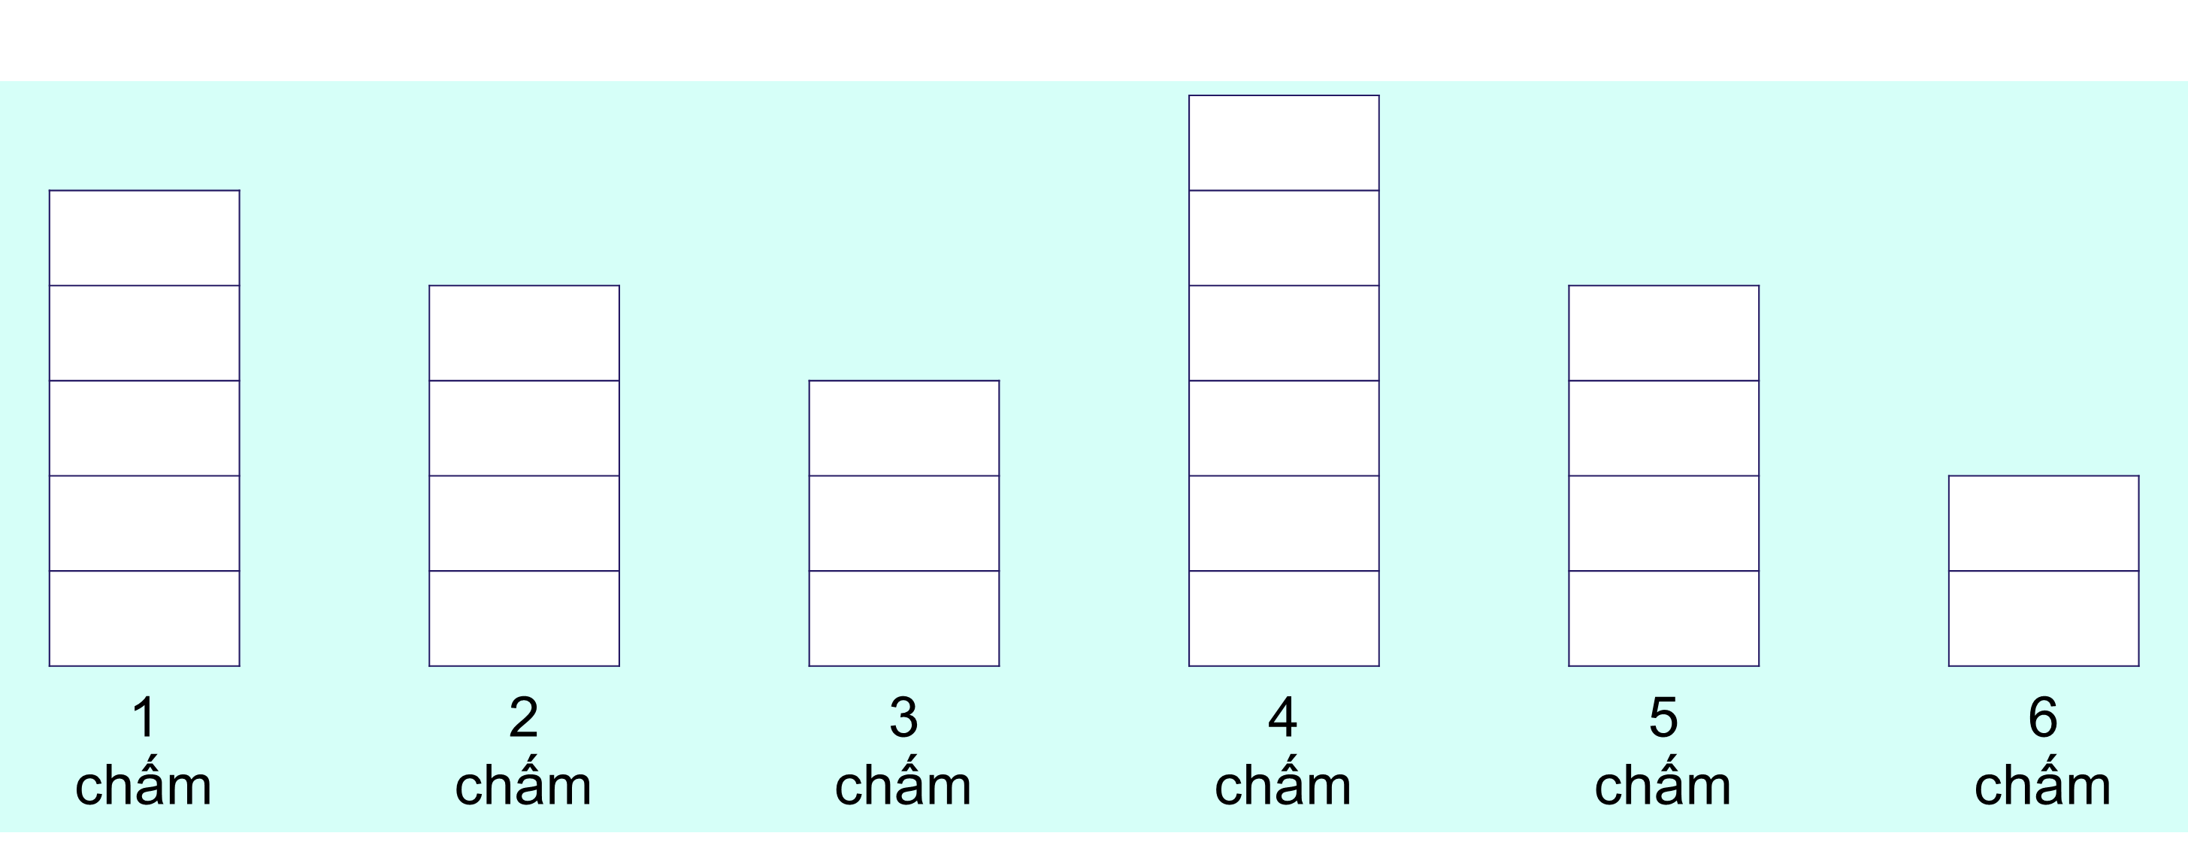
HĐKP2
Gieo một con xúc xắc cân đối và đồng chất 24 lần. Sau mỗi lần gieo, vẽ thêm một ô vuông lên trên cột ghi kết quả tương ứng như hình bên.
Độ cao mỗi cột cho ta biết thêm thông tin gì về kết quả của 24 lần gieo?
Độ cao mỗi cột cho ta biết số lần mỗi mặt xuất hiện.

Slide 17
Định nghĩa
Biểu đồ biểu diễn tần số của các giá trị trong mẫu dữ liệu gọi là biểu đồ tần số. Biểu đồ tần số thường có dạng cột hoặc dạng đoạn thẳng.
Trong biểu đồ tần số dạng cột, mỗi cột tương ứng với một giá trị, chiều cao của cột tương ứng tần số của giá trị.
Trong biểu đồ tần số dạng đoạn thẳng, đường gấp khúc đi từ trái qua phải nối các điểm có hoành độ là giá trị số liệu và tung độ là tần số của giá trị đó.

Slide 18
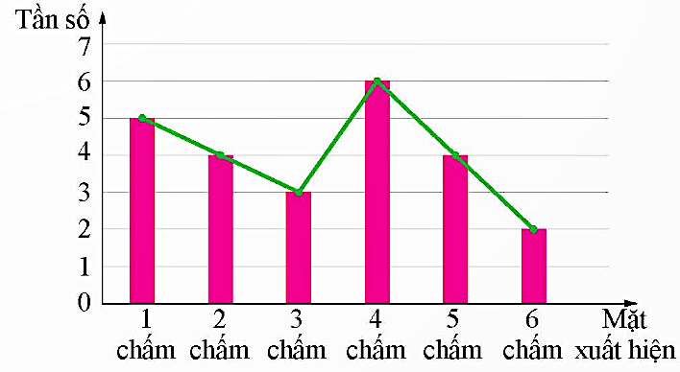
Chú ý:
Có thể kết hợp biểu đồ cột và biểu đồ đoạn thẳng trên cùng một biểu đồ

Slide 19
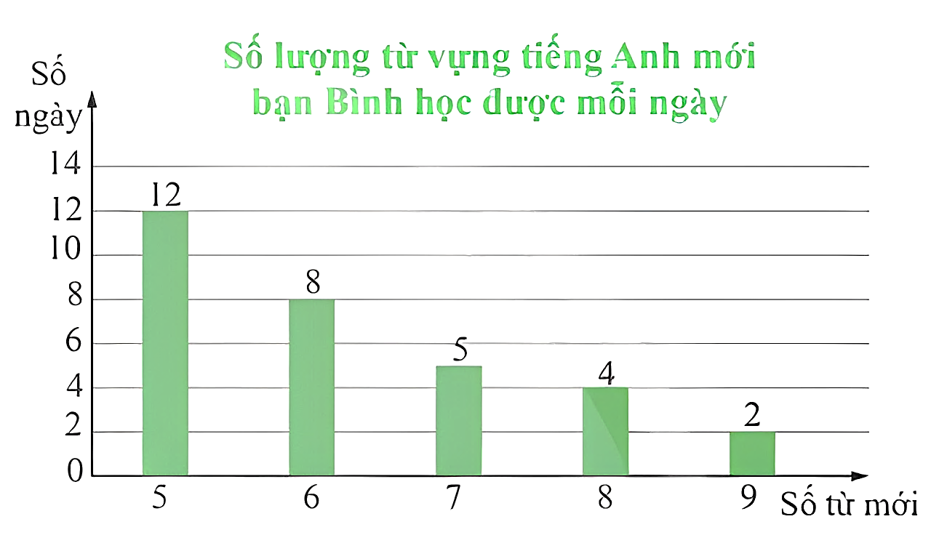

Ví dụ 3: Vào đợt nghỉ hè vừa rồi, mỗi ngày bạn Bình đều học thêm một số từ vựng tiếng Anh mới. Số lượng từ vựng mới bạn Bình học mỗi ngày được biểu diễn ở biểu đồ cột như hình bên.

Slide 20
a) Số lượng từ vựng mới mà bạn Bình học mỗi ngày nhận những giá trị nào? Tìm tần số của mỗi giá trị đó.
b) Bạn bình đã học từ vựng tiếng Anh mới trong bao nhiêu ngày?
c) Có bao nhiêu ngày bạn Bình học nhiều hơn 7 từ vựng mới?
Giải:
a) Số lượng từ vựng mới bạn Bình học được mỗi ngày nhận các giá trị là 5; 6; 7; 8; 9.
Tần số của các giá trị lần lượt 12; 8; 5; 4; 2.

Slide 21
a) Số lượng từ vựng mới mà bạn Bình học mỗi ngày nhận những giá trị nào? Tìm tần số của mỗi giá trị đó.
b) Bạn bình đã học từ vựng tiếng Anh mới trong bao nhiêu ngày?
c) Có bao nhiêu ngày bạn Bình học nhiều hơn 7 từ vựng mới?
Giải:
b) Số ngày bạn Bình học từ vựng mới là:
12 + 8 + 5 + 4 + 2 = 31 (ngày)
c) Số ngày bạn Bình học nhiều hơn 7 từ vựng mới là 4 + 2 = 6 (ngày).

Slide 22
Ví dụ 4: Một khu vui chơi dành cho trẻ em thống kê lại độ tuổi của một số trẻ em đến chơi trong một ngày ở bảng tần số sau:
Tuổi | 3 | 4 | 5 | 6 | 7 | 8
Tần số | 4 | 5 | 4 | 5 | 11 | 7
a) Hãy vẽ các biểu đồ cột và biểu đồ đoạn thẳng biểu diễn số liệu ở bảng tần số.
b) Theo biểu đồ ở câu a, trong số các trẻ em đến khu vui chơi, trẻ em ở độ tuổi nào là nhiều nhất?

Slide 23
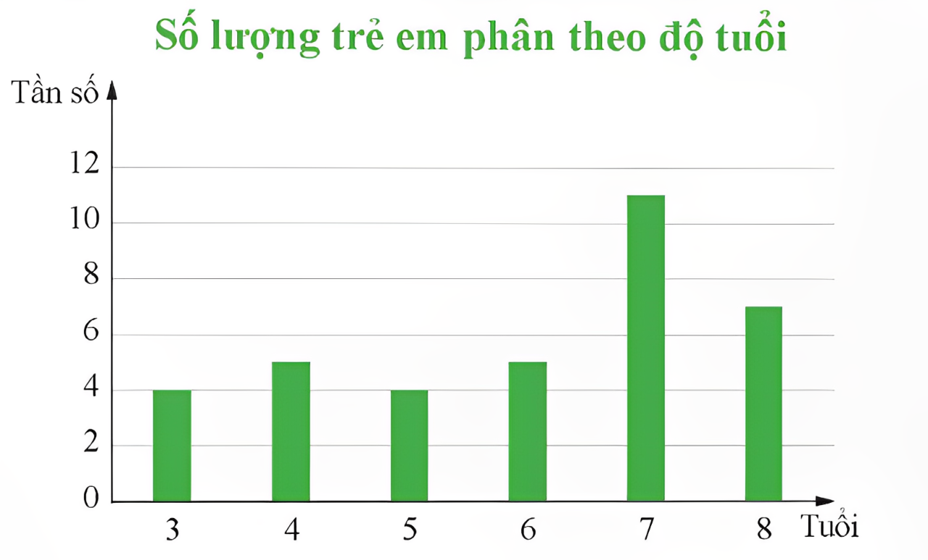
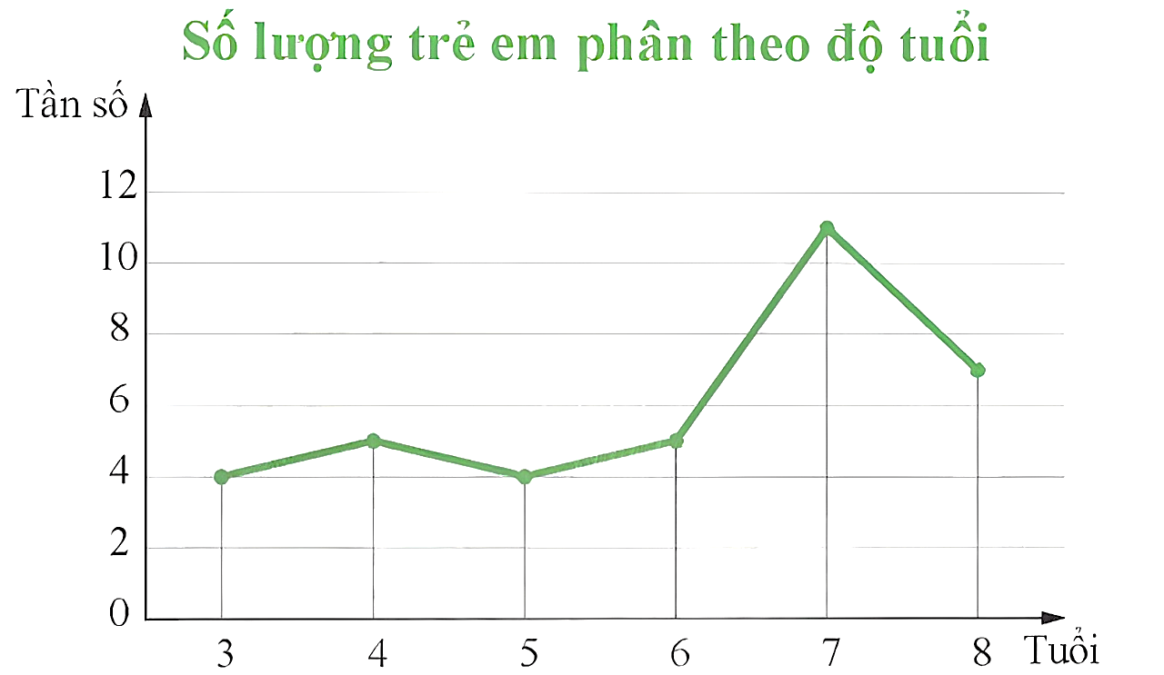
Giải:
a)
Biểu đồ cột:
Biểu đồ đoạn thẳng:
b) Theo biểu đồ trên, trong số các trẻ em đến khu vui chơi, trẻ em 7 tuổi là nhiều nhất.

Slide 24

Thực hành 2
Bác An thống kê lại số cuộc gọi điện thoại mà mình thực hiện mỗi ngày trong tháng 7 ở bảng tần số như sau:
Số cuộc gọi | 5 | 6 | 7 | 8 | 9
Tần số (số ngày) | 2 | 5 | 9 | 11 | 4
Hãy vẽ biểu đồ cột và biểu đồ đoạn thẳng biểu diễn mẫu số liệu trên.

Slide 25
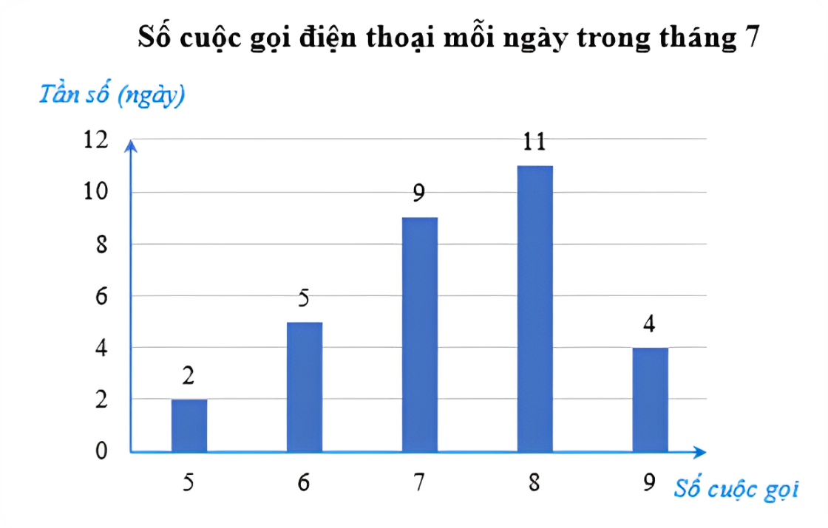
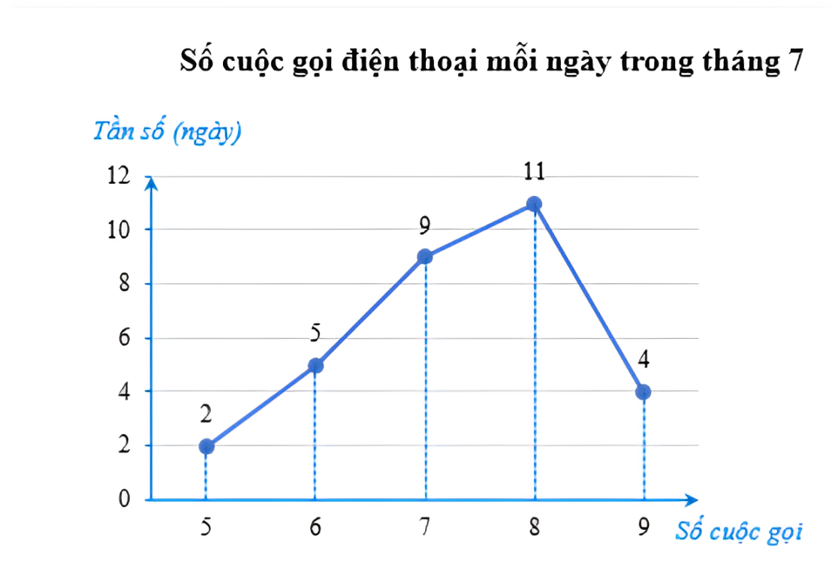
Giải:
Biểu đồ tần số dạng cột
Biểu đồ tần số dạng đoạn thẳng

Slide 26
VẬN DỤNG
Một địa phương cho trẻ em từ 12 tháng tuổi trở lên tiêm vắc xin phòng viêm não Nhật Bản. Bảng sau thống kê số mũi vắc xin phòng viêm não Nhật Bản mà 50 trẻ em từ 12 đến 24 tháng tuổi tại địa phương này tiêm:
Số mũi tiêm | 0 | 1 | 2 | 3
Số trẻ | 4 | ? | 26 | 8
a) Hoàn thành bảng tần số trên
b) Trẻ em từ 12 đến 24 tháng tuổi cần hoàn thành 3 mũi tiêm cơ bản của vắc xin phòng viêm não Nhật Bản. Hỏi có bao nhiêu trẻ em đã được thống kê ở trên cần phải hoàn thành lộ trình tiêm vắc xin như này?
c) Vẽ biểu đồ cột biểu diễn mẫu số liệu trên.

Slide 27

Giải:
a) Số trẻ em tiêm đúng 1 mũi là:
50 – (4 + 26 + 8) = 12 (trẻ em)
Bảng tần số:
Số mũi tiêm | 0 | 1 | 2 | 3
Số trẻ em | 4 | 12 | 26 | 8
b) Số trẻ cần phải hoàn thành lộ trình tiêm vắc xin là:
4 + 12 + 26 = 42 (trẻ em)

Slide 28
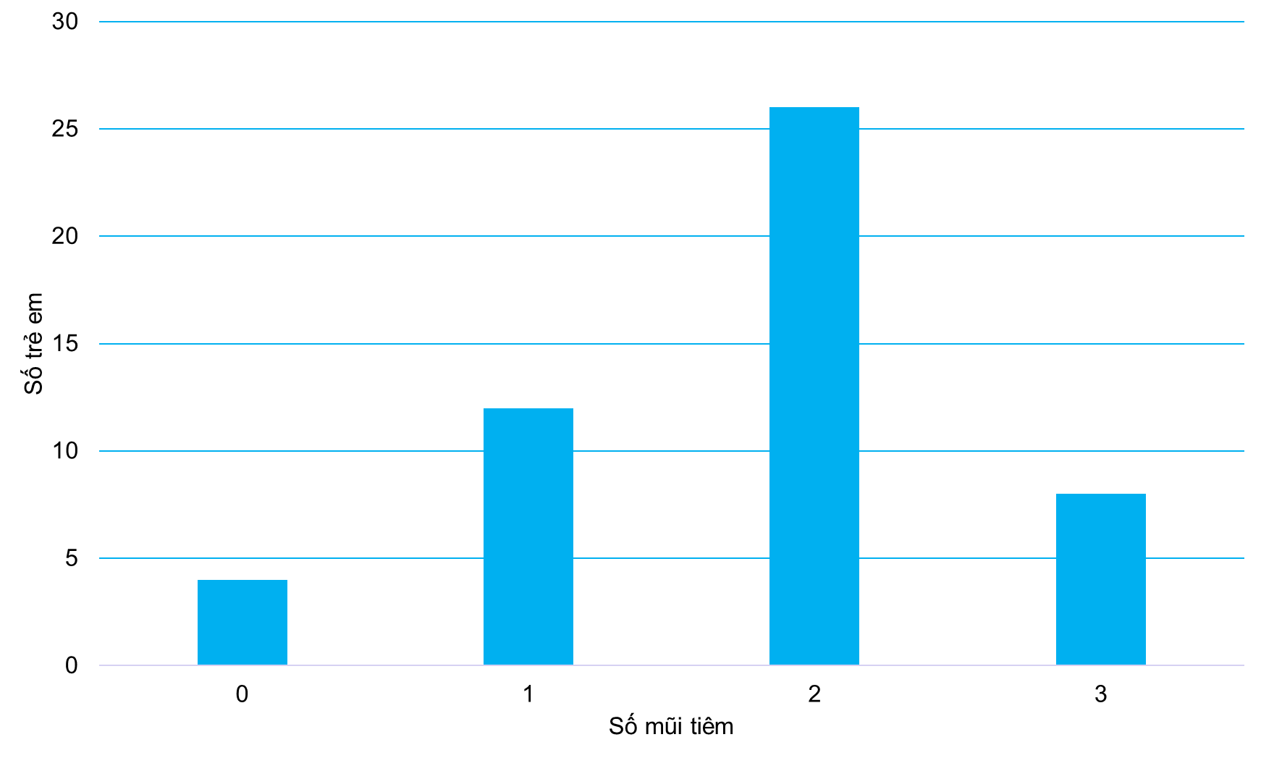
Giải:
c) Biểu đồ tần số dạng cột

Slide 29
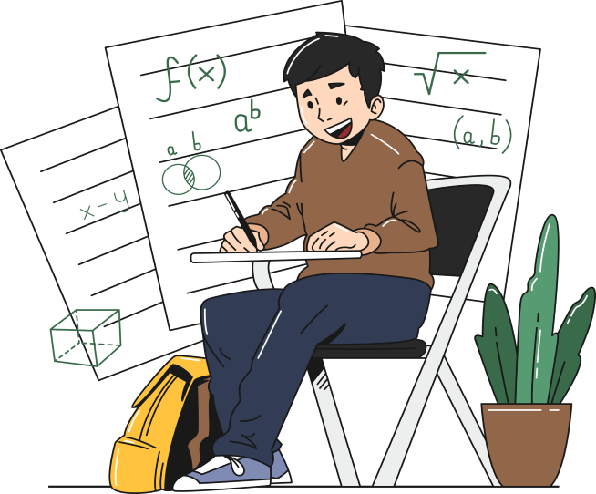
LUYỆN
TẬP

Slide 30




NHỮNG MÓN ĂN NGON
TRÒ CHƠI

Slide 31
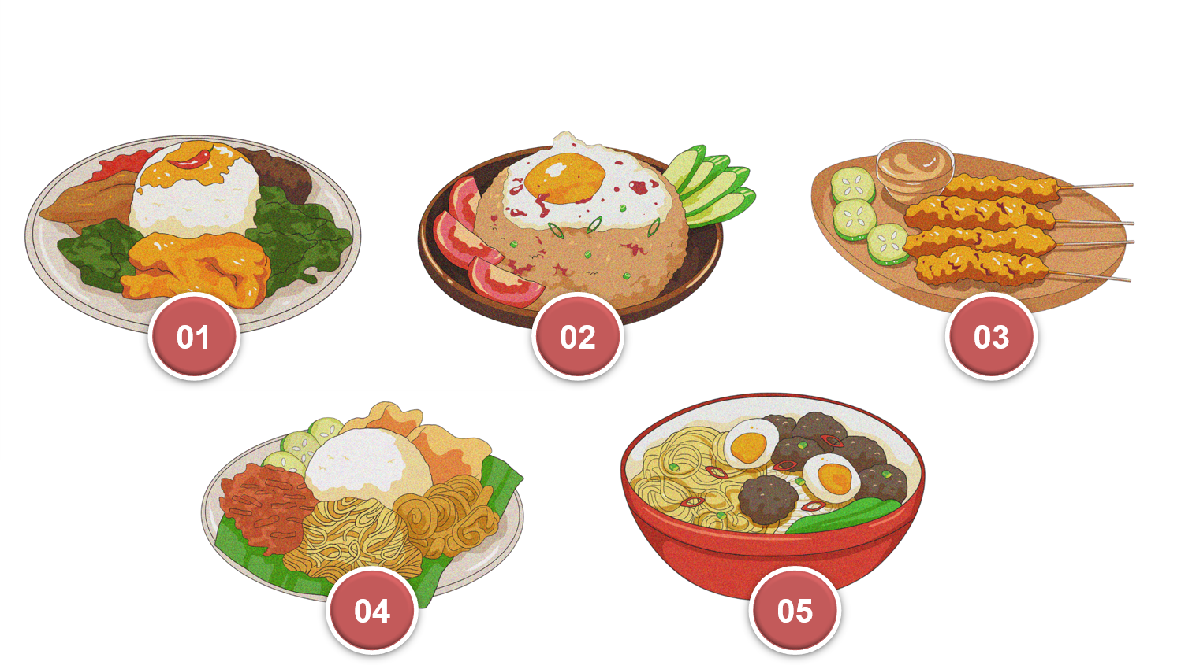

Notes:
GV bấm vào hình các món ăn để mở từng câu hỏi. GV bấm vào mũi tên để chuyển sang nội dung tiếp theo.

Slide 32

Câu 1. Kết quả môn nhảy cao (tính bằng cm) của học sinh lớp 7A được ghi lại trong bảng sau:
90 | 90 | 105 | 95 | 100 | 105 | 110 | 115 | 100 | 105
95 | 105 | 100 | 100 | 110 | 105 | 105 | 100 | 95 | 95
100 | 100 | 100 | 100 | 105 | 115 | 100 | 100 | 120 | 90
a) Có bao nhiêu học sinh tham gia kiểm tra ?
A. 30
A. 30
B. 34
C. 28
D. 32
Notes:
Bấm vào “Quay về” đề chuyển về slide chọn món ăn

Slide 33
Câu 1. Kết quả môn nhảy cao (tính bằng cm) của học sinh lớp 7A được ghi lại trong bảng sau:
90 | 90 | 105 | 95 | 100 | 105 | 110 | 115 | 100 | 105
95 | 105 | 100 | 100 | 110 | 105 | 105 | 100 | 95 | 95
100 | 100 | 100 | 100 | 105 | 115 | 100 | 100 | 120 | 90
b) Học sinh nhảy thấp nhất và cao nhất lần lượt là bao nhiêu cm ?
A. 90 cm; 100 cm
B. 120 cm; 90 cm
C. 90 cm; 120 cm
C. 90 cm; 120 cm
D. 90 cm; 110 cm
Notes:
Bấm vào “Quay về” đề chuyển về slide chọn món ăn

Slide 34
Câu 1. c) Chọn câu đúng:
A. Đa số học sinh nhảy trong khoảng từ 90 cm – 95 cm
B. Đa số học sinh nhảy trong khoảng từ 100 cm – 105 cm
B. Đa số học sinh nhảy trong khoảng từ 100 cm – 105 cm
C. Đa số học sinh nhảy trong khoảng từ 110 cm - 120 cm
D. Số ít học sinh nhảy trong khoảng từ 100 cm – 105 cm
Notes:
Bấm vào “Quay về” đề chuyển về slide chọn món ăn

Slide 35
Câu 2. Một cửa hàng đem cân một số bao gạo (đơn vị kilogram), kết quả ghi lại ở bảng sau:
Khối lượng 1 bao | 40 | 45 | 50 | 55 | 60 | 65
Tần số | 2 | 3 | 6 | 8 | 4 | 1 | N = 24
a) Có bao nhiêu bao gạo cân nặng lớn hơn 50 kg?
A. 13
A. 13
B. 14
C. 12
D. 32
Notes:
Bấm vào “Quay về” đề chuyển về slide chọn món ăn

Slide 36
Câu 2. Một cửa hàng đem cân một số bao gao (đơn vị kilogram), kết quả ghi lại ở bảng sau:
Khối lượng 1 bao | 40 | 45 | 50 | 55 | 60 | 65
Tần số | 2 | 3 | 6 | 8 | 4 | 1 | N = 24
b) Chọn phát biểu sai trong các phát biểu sau
A. Có 6 giá trị khác nhau của dấu hiệu
B. Khối lượng chủ yếu của 1 bao gạo là: 50 kg và 55 kg
C. Khối lượng cao nhất của một bao gạo là 60 kg
C. Khối lượng cao nhất của một bao gạo là 60 kg
D. Khối lượng thấp nhất của một bao gạo là 40 kg
Notes:
Bấm vào “Quay về” đề chuyển về slide chọn món ăn

Slide 37
Trò chơi kết thúc, mời các em chuyển sang nội dung tiếp theo!

Slide 38

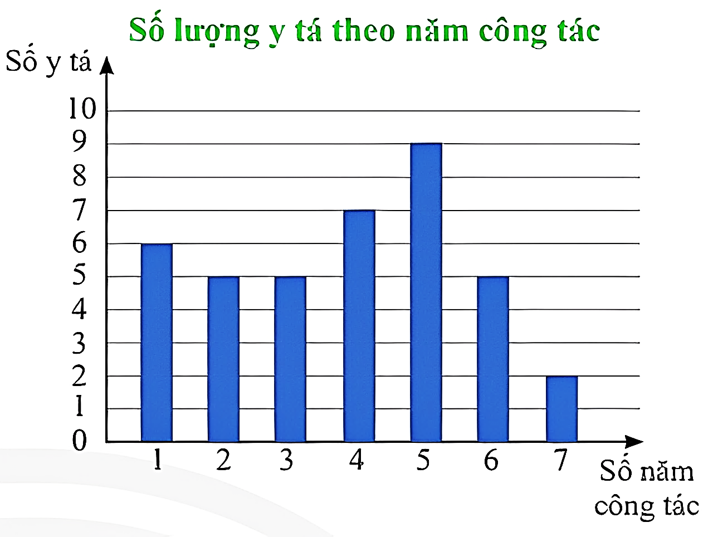
Bài 1 (SGK – tr.30) Biểu đồ bên thống kê thời gian công tác (theo năm) của các y tá ở một phòng khám.
a) Các y ta của phòng khám có thời gian công tác nhận những giá trị nào? Tìm tần số của mỗi giá trị đó.
b) Phòng khám có tổng số bao nhiêu y tá?
c) Có bao nhiêu y tá đã công tác ở phòng khám ít nhất 3 năm?

Slide 39

Giải:
a) Các y tá của phòng khám có thời gian công tác (tính theo năm) nhận những giá trị là : 1 ; 2 ; 3 ; 4 ; 5 ; 6 ; 7 năm.
Tần số của các giá trị này lần lượt là : 6 ; 5 ; 5 ; 7 ; 9 ; 5 ; 2.
b) Phòng khám có tổng số y tá là :
6 + 5 + 5 + 7 + 9 + 5 + 2 = 39 (y tá).
c) Số y tá đã công tác ở phòng khám ít nhất 3 năm là :
5 + 7 + 9 + 5 + 2 = 28 (y tá).

Slide 40


Bài 2 (SGK – tr.30)
Kết quả của 20 học sinh trường A tham gia vòng chung kết cuộc thi Tìm hiểu Lịch sử Việt Nam được cho ở bảng sau:
a) Hãy lập bảng tần số theo điểm số của học sinh và vẽ biểu đồ đoạn thẳng tương ứng.
b) Hãy lập bảng tần số theo xếp hạng của học sinh và vẽ biểu đồ cột tương ứng.

Slide 41
Số báo danh | Điểm thi | Xếp hạng | Số báo danh | Điểm thi | Xếp hạng
01 | 9 | Nhì | 11 | 7 | Ba
02 | 10 | Nhất | 12 | 8 | Nhì
03 | 7 | Ba | 13 | 7 | Ba
04 | 6 | Ba | 14 | 4 | Không đạt giải
05 | 5 | Không đạt giải | 15 | 10 | Nhất
06 | 6 | Ba | 16 | 8 | Nhìn
07 | 8 | Nhì | 17 | 8 | Nhì
08 | 6 | Ba | 18 | 7 | Ba
09 | 5 | Không đạt giải | 19 | 5 | Không đạt giải
10 | 7 | Ba | 20 | 10 | Nhất

Slide 42
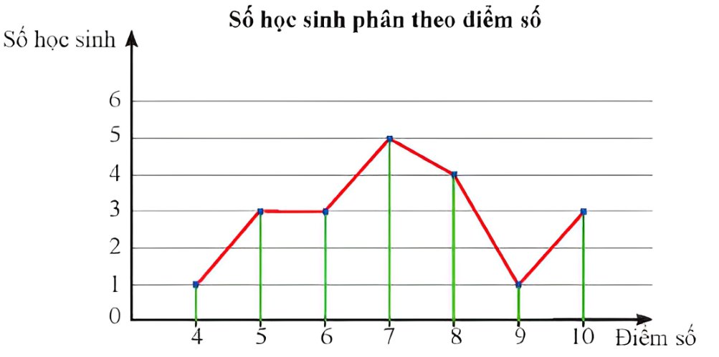
Giải:
a) Bảng tần số theo điểm số của học sinh
Điểm thi | 4 | 5 | 6 | 7 | 8 | 9 | 10
Tần số | 1 | 3 | 3 | 5 | 4 | 1 | 3
Biểu đồ đoạn thẳng tương ứng

Slide 43
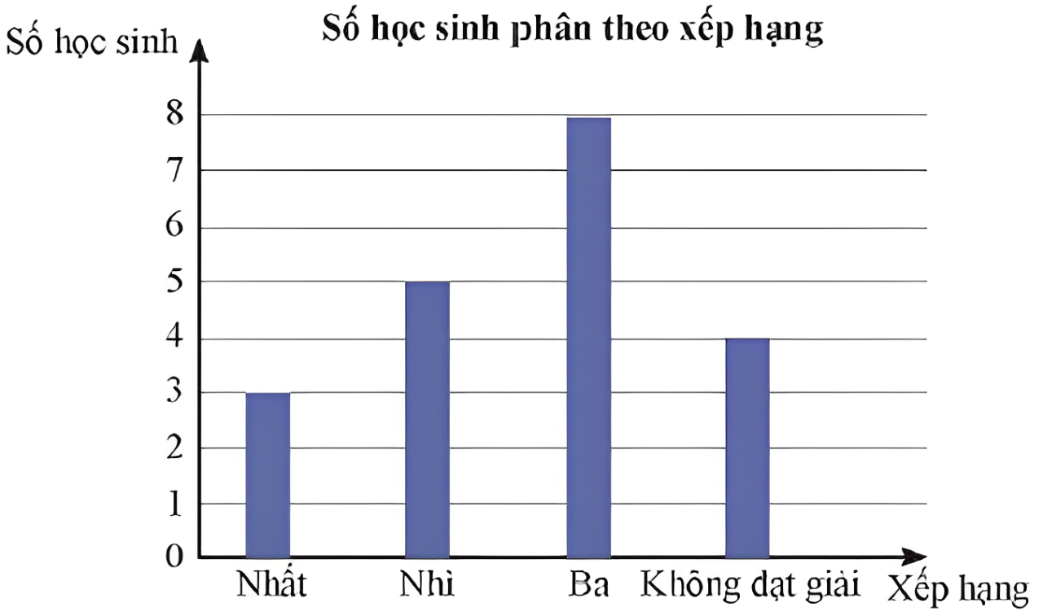
Giải:
b) Bảng tần số theo xếp hạng của học sinh
Xếp hạng | Nhất | Nhì | Ba | Không đạt giải
Tần số | 3 | 5 | 8 | 4

Slide 44

HƯỚNG DẪN VỀ NHÀ
Ghi nhớ kiến thức trong bài
Hoàn thành các bài tập trong SBT
Chuẩn bị bài mới: “Bài 2. Bảng tần số tương đối và biểu diễn tần số tương đối”

Slide 45


CẢM ƠN CÁC EM
ĐÃ THAM GIA TIẾT HỌC!

